Slide 1
Поиск новых форм работы на уроках музыки с целью социализации детей с ОВЗ и инвалидностью в рамках работы научного общества школы .

Slide 2
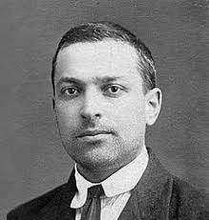
"В новой педагогике жизнь раскрывается как система творчества… Каждая наша мысль, каждое наше движение и переживание являются стремлением к созданию новой действительности, прорывом вперед к чему-то новому».
Л. С. Выготский

Slide 3
дополнение принципом творчества;
Использование традиционных форм работы;
использование новых форм в рамках деятельностного подхода;
приобретение собственного опыта творческой деятельности.

Slide 4
Трудности:
Как это сделать, учитывая
- удаленность от меня моих учеников ,
- cпецифику общения по Skype,
- особенности здоровья каждого ученика,
- и при этом учесть здоровьесберегающие технологии,
- и при этом постоянно помнить о поставленной задаче - социализации детей с ОВЗ и инвалидностью.

Slide 5
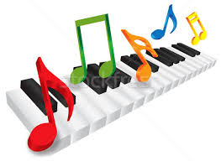
Музыкальные традиции прошлого экспериментировали
с новыми, смелыми ритмами, интонациями, cпособами
звукоизвлечения и новыми способами их выражения .
Музыка, звучащая вокруг нас находит : новый
музыкальный язык, новые музыкальные формы и
средства музыкальной выразительности.
Музыкальная педагогика
предлагает нам сравнительно
молодые формы воспитания
и обучения.

Slide 6
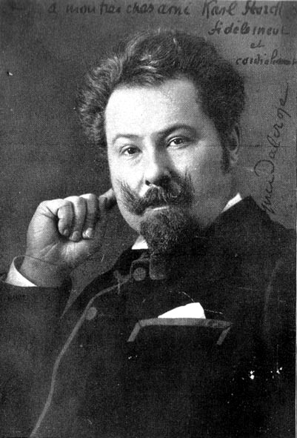
«Цель ритмики – подвести ее
последователей к тому,чтобы
они могли сказать к концу своих
занятий не столько «я знаю»,
сколько «я ощущаю», и, прежде
всего, создавать у них
непреодолимое желание
выражать себя, что можно
делать после развития их
эмоциональных способностей
и их творческого воображения».
Эмиль Жак-Далькроза (1865-1950г)
музыкант - педагог, композитор и дирижер.

Slide 7
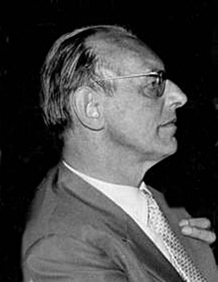
Творчество и идеи яркого педагога - новатора, композитора Карла Орфа (1895-1982 г) предлагали пути к обновлению системы начального музыкального образования, в том числе и через ритмическое воспитание. Идеи
Карла Орфа вызвали к жизни новые
методические приемы, новую прогрессивную современную программу обучения и, как
результат, специальный репертуар, не исключая при этом обращения к классике.

Slide 8
Настоящим открытием для меня стало знакомство со стилем музыкального минимализма на примере «Музыки хлопков» Стива Райха («Clapping Music», 1972). Она поразила меня тем, что для ее исполнения не требуются музыкальные инструменты. Пьеса предполагала самый простой способ воспроизведения звука - «прохлопывание» в ладоши выписанного автором ритмического рисунка. В «Музыке хлопков» Райх до предела обнажал ритмическую структуру, полностью освобождаясь от звуковысотности, и освобождая нас ( учителей музыки) от избирательности.

Slide 9
Занятия в «Детском шумовом оркестре» обладают рядом позитивных качеств:
они формируют начальные навыки и умения игры в ансамбле,
помогают детям преодолеть неуверенность и робость, расширяют музыкальный кругозор, развивают природные способности (чувство ритма, музыкальную память, мышление, воображение и др.), умение слышать и исполнять свою партию в оркестре;
предоставляет возможность проявить двигательную активность;
развивают художественный вкус,
творческую инициативу детей, что
особенно важно для социализации
детей с ОВЗ и инвалидностью.

Slide 10
различные виды упражнений:
чтение заданий ритмослогами;
прохлопывание одно- и двухголосных примеров двумя руками;
с различными движениями — хлопками, щелчками, шлепками, притопами и т. д., исполнение ритмического сопровождения - аккомпанемента к классическим или тематическим произведениям;
танцевальные элементы, характерные для русской народной музыки: прихлопы, топотушки и т.д.

Slide 11
Русские деревянные ложки могут звучать по-разному. Разнообразные приемы игры на них позволяют создавать интересные композиции , варьируя основную тему. Единственное неудобство - приходилось пользоваться пластырем для рабочих пальчиков. Но результат того стоил.

Slide 12
Трудные ритмические формулы, которые требуют специальной проработки, мы разучивали отдельно, заложив их в рамки ритмической игры, упражнения с движениями( учитывая возраст каждого ребенка), элементы «Body percussion», и давали им названия ( "Бабочка", "Степ", "Колем лед" и др.), чтобы было легче запомнить их место и последовательность в драматургии произведения. Cо временем можно усложнять, включая в упражнения сложные связки и синкопированные ритмы, не редко связанные с ритмическими формами популярной музыки.
Body percussion можно
использовать и как прием
аккомпанирования пению,
и как основа самостоятельных
произведений в хоровом
исполнительстве.

Slide 13
Изучение body percussion можно сочетать с использованием на занятиях и выступлениях ударных инструментов различных видов, и не только детских игровых, но и профессиональных ударных (дети с энтузиазмом привозили на репетиции свои домашние инструменты) и перкуссии ( наша школа пошла нам на встречу и сейчас мы располагаем маракасами, треугольниками и кахоном).

Slide 14
Результатом такого творческого поиска можно назвать выступление с Увертюрой (Вody percussion) на 110-летнем Юбилее нашей школы.

Slide 15
Отдельно хочется выделить проектную деятельность в рамках работы научного общества. Удалось найти интересную тему: «Мы – штрихи черно – белой графики», которая определилась как метапредметная и объединившая музыку, МХК, литературу и даже физику .

Slide 16
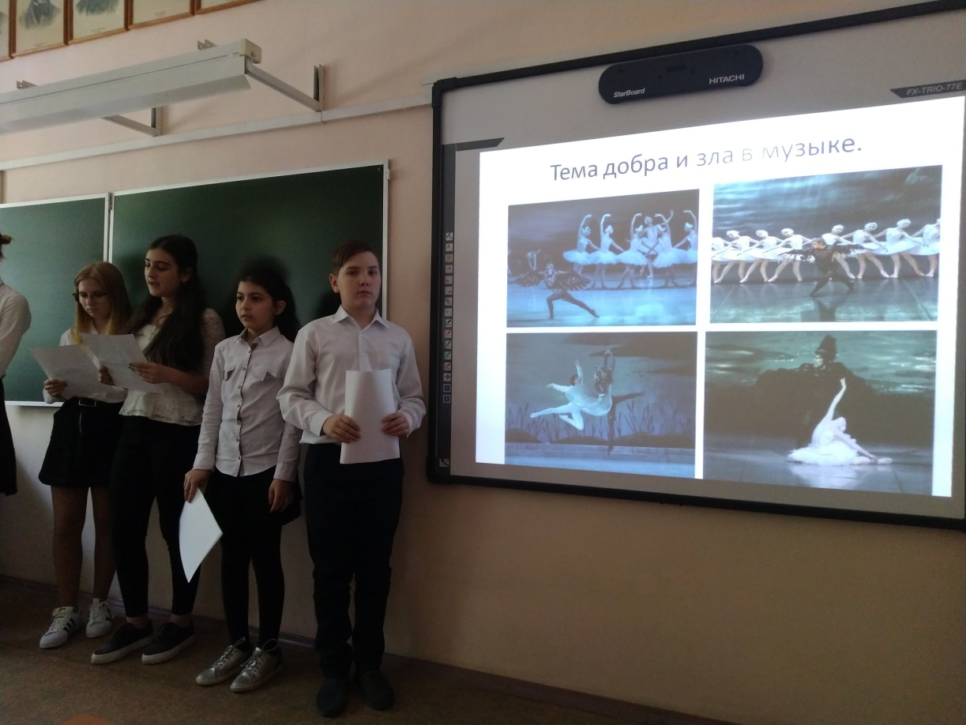
Групповой проект позволил включить в работу учеников школы, включая учеников с ОВЗ и инвалидностью. Групповая форма работы позволила учащимся с ОВЗ адаптироваться и сделать еще один шаг к социализации на этом этапе деятельности и творчества.

Slide 17
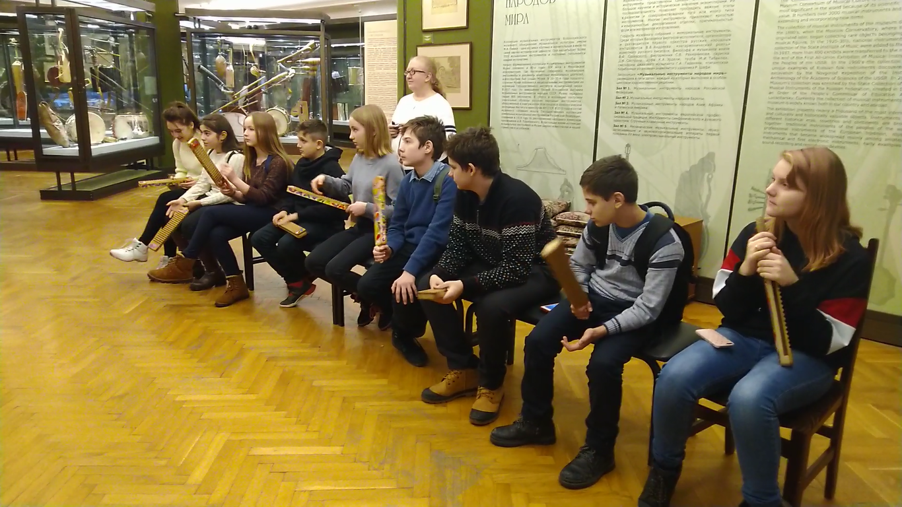
И ,конечно, расширение кругозора,посещение музеев, концертов. Мы имеем возможность пригласить с собой ребят и погрузить их в атмосферу творчества (поход в музей, школьные концерты). Музеи предлагают активную форму восприятия: квесты.

Slide 18
Я пытаюсь говорить со своими учениками «на языке сегодняшнего дня". В конце ХХ века стал популярным и быстро распространился в молодежной среде исполнительский прием битбоксинг — изображение ударных голосом, не только как «инструментальный» вариант сопровождения в вокальном ансамбле, но и как сольный вид исполнительства. Занятия битбоксингом увлекательны и полезны в работе над дикцией (особенно проблемной логопедией) и дыханием (активная диафрагма). Разучивание отдельных звуков битбосинга ("Бочка", "Тарелочки", "Римшот" и др.) используются на уроках музыки как дикционная гимнастика и дыхательная гимнастика. Ученики в восторге!..Работа в этом направлении только началась...

Slide 19
Показателями результативности и эффективности использования новых форм и приемов обучения в работе с детьми с ОВЗ и инвалидностью на уроках музыки в нашей школе можно считать:
- развитие координации и владения собственного тела,
- развитие творческих возможностей,
- авторский подход к процессу создания произведения,
- вкус к изобретению новых способов организации музыкальной ткани и самым последним техническим достижениям,
- отсутствие у детей страха перед зрителями и слушателями (аудиторией), создание ситуации "успеха",
- формирование новых путей познания мира и общения, а ,cледовательно, их cоциализация .

Slide 20
Хочется напомнить, как традиционные, так и новые методические пособия, посвященные ритмическому воспитанию.
- Л. Абелян «Песни, игры, шутки для моей малютки»;
- Т. Бырченко, Г. Франио «Хрестоматия по ритмике»;
- С. Бублей «Детский оркестр»;
- Г. Франио, Лифиц «Методическое пособие по ритмике»;
- Г. Франио «Роль ритмики в эстетическом воспитании детей»;
- Е. Конорова «Первая встреча с музыкой»;
- Н.Бергер «Сначала — ритм»;
- Л.Ефремова «Ритм. Песни и игры»
- Н.Нестерова «Начинаем мы считать. Ритмическая тетрадь»

Slide 21
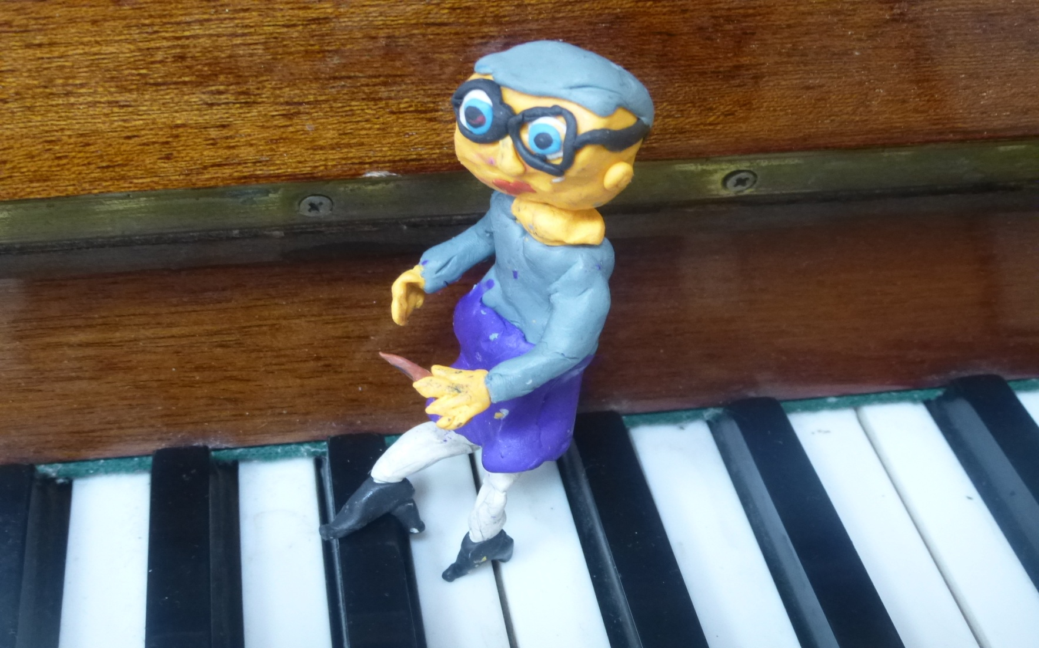
Спасибо за внимание

